Slide 1
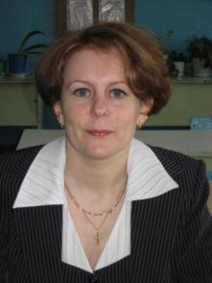
ПОРТФОЛИО ПЕДАГОГА
Кузнецова Лариса Валерьевна
учитель химии высшей квалификационной категории
МОКУ СОШ №2 г. Лузы
Кировской области

Slide 2
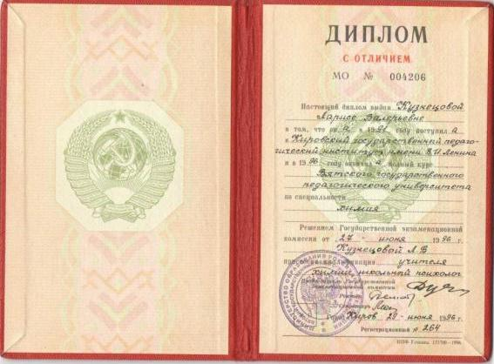
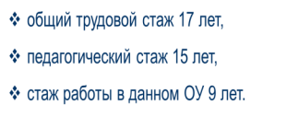
ПОРТФОЛИО ПЕДАГОГА
ПОРТФОЛИО ПЕДАГОГА
ОСНОВНЫЕ СВЕДЕНИЯ
образование

Slide 3
ПОРТФОЛИО ПЕДАГОГА
ПОРТФОЛИО ПЕДАГОГА
ОСНОВНЫЕ СВЕДЕНИЯ
ПОВЫШЕНИЕ КВАЛИФИКАЦИИ:
2009 год «Проектирование современного учебного занятия по химии» (72 часа)
2010 год «Инновационное проектирование – ресурс развития ОУ» (120 часов)
2010 год «ИКТ в системе работы учителя естественнонаучного и математического цикла» (72 часа)
2011 год «Проектирование муниципальных и межмуниципальных моделей сетевого взаимодействия ОУ» (72 часа)
2013 год «Основные механизмы введения и реализации ФГОС начального и общего образования» (108 часов)
2014 год «Современное качество образование: теория, технологии, модели» (108 часов)- ИРО Республики Татарстан
2014 год «Инновационный менеджмент в образовании» (108 часов)
2014 год «Методика решения задач и подготовка школьников к ЕГЭ и ГИА по химии, олимпиадам и конкурсам естественнонаучного направления» (108 часов)

Slide 4
ПОРТФОЛИО ПЕДАГОГА
ПОРТФОЛИО ПЕДАГОГА
НАУЧНО-МЕТОДИЧЕСКАЯ ДЕЯТЕЛЬНОСТЬ
Работа над методической темой:
«Развития познавательного интереса к предмету на основе формирования творческого мышления через применение дидактических игр на уроках и внеклассных занятиях по химии» (1996-2001гг.)
«Проектно-исследовательская деятельность учащихся по химии как средство развития самостоятельной познавательной активности» (2004-2009гг.)
«Активизация познавательной деятельности учащихся средствами ИКТ на уроках и внеклассных занятиях по химии» (с 2010 года).
Проектирование методической системы учителя
«Модель химического образования на основе технологического подхода».

Slide 5
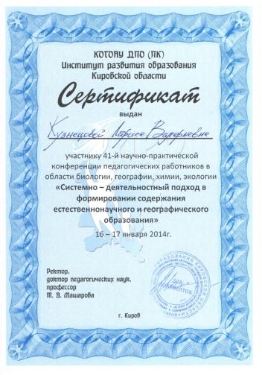
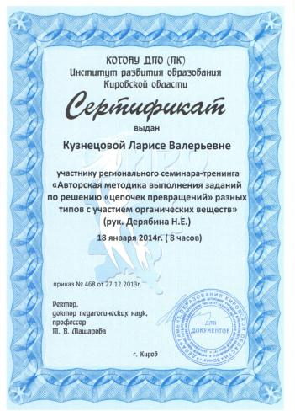
ПОРТФОЛИО ПЕДАГОГА
ПОРТФОЛИО ПЕДАГОГА
НАУЧНО-МЕТОДИЧЕСКАЯ ДЕЯТЕЛЬНОСТЬ

Slide 6
ПОРТФОЛИО ПЕДАГОГА
ПОРТФОЛИО ПЕДАГОГА
НАУЧНО-МЕТОДИЧЕСКАЯ ДЕЯТЕЛЬНОСТЬ
Применение психолого-педагогических теорий:
теории развития познавательного интереса Г.И.Щукиной,
активизации учебной деятельности школьников Т. И. Шамовой,
проблемного обучения, разработанную М.И. Махмутовым, И.Я.Лернером и другими.

Slide 7
ПОРТФОЛИО ПЕДАГОГА
ПОРТФОЛИО ПЕДАГОГА
Применение образовательных технологий:
НАУЧНО-МЕТОДИЧЕСКАЯ ДЕЯТЕЛЬНОСТЬ
Индивидуализация обучения
ИКТ
Исследовательское и проектное обучение
Технология проблемного обучения
Технология разноуровневой дифференциации
Технология игры

Slide 8
ПОРТФОЛИО ПЕДАГОГА
ПОРТФОЛИО ПЕДАГОГА
НАУЧНО-МЕТОДИЧЕСКАЯ ДЕЯТЕЛЬНОСТЬ
Применение цифровых образовательных ресурсов:
на уроках химии:
«Химия», 8 класс, Габриелян О.С.
Оглавление учебника "Химия", 8 класс, Габриелян О.С., издательство "Дрофа", 2005 год. Оглавление составлено в соответствии с содержанием учебников, входящих в состав учебно-методического комплекта, к которым разрабатывался набор цифровых образовательных ресурсов.
ЦОРы >>>
«Химия», 9 класс, Габриелян О.С.
Оглавление учебника «Химия», 9 класс, Габриелян О.С., издательство "Дрофа", 2005 год. Оглавление составлено в соответствии с содержанием учебников, входящих в состав учебно-методического комплекта, к которым разрабатывался набор цифровых образовательных ресурсов.
ЦОРы >>>
«Химия», 10 класс, Габриелян О.С., Маскаев Ф.Н., Пономарев С.Ю., Теренин В.И.
Оглавление учебника «Химия», 10 класс, Габриелян О.С., Маскаев Ф.Н., Пономарев С.Ю., Теренин В.И., издательство "Дрофа", 2005 год. Оглавление составлено в соответствии с содержанием учебников, входящих в состав учебно-методического комплекта, к которым разрабатывался набор цифровых образовательных ресурсов.
ЦОРы >>>
«Химия», 11 класс, Габриелян О.С., Лысова Г.Г.
Оглавление учебника «Химия», 11 класс, Габриелян О.С., Лысова Г.Г., издательство "Дрофа", 2004 год. Оглавление составлено в соответствии с содержанием учебников, входящих в состав учебно-методического комплекта, к которым разрабатывался набор цифровых образовательных ресурсов.
ЦОРы >>>

Slide 9
ПОРТФОЛИО ПЕДАГОГА
ПОРТФОЛИО ПЕДАГОГА
НАУЧНО-МЕТОДИЧЕСКАЯ ДЕЯТЕЛЬНОСТЬ
Применение цифровых образовательных ресурсов:
Электронная библиотека учебных материалов по химии
http://www.chem.msu.ru/rus/elibrary/
ЦОРы для подготовки к ЕГЭ по химии:
ЕГЭ портал http://4ege.ru/materials_podgotovka/2616-grafik-diagnosticheskih-rabot-v-etom-uchebnom-godu.html
Учебный центр «Резольвента» http://www.resolventa.ru/demo/obsh/trege.htm
Образовательные ресурсы Интернета ХИМИЯ http://www.alleng.ru/edu/chem3.htm
ЦОКО Кировской области http://ege.43edu.ru/
Тверское региональное отделение ассоциации учителей и преподавателей химии http://chem-teacher.ru/?cat=21
Официальный информационный портал http://gia.edu.ru/ru/graduates_classes/demonstration/
Виртуальная химическая школа http://www.maratakm.ru/index.htm.

Slide 10
ПОРТФОЛИО ПЕДАГОГА
ПОРТФОЛИО ПЕДАГОГА
НАУЧНО-МЕТОДИЧЕСКАЯ ДЕЯТЕЛЬНОСТЬ
Работа в творческих лабораториях:
«Подготовка классных руководителей к реализации Концепции духовно-нравственного развития и воспитания личности гражданина России ФГОС II поколения» (2011-2012гг)
Стажировочная площадка «Школьный образовательный округ: моделирование сетевого взаимодействия» (2012-2013гг)
Выступление на курсах повышения квалификации в качестве преподавателя:
«Инновационное образование – ресурс развития Кировской области» (2011 год).

Slide 11
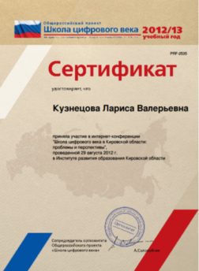
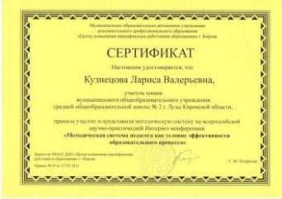
ПОРТФОЛИО ПЕДАГОГА
ПОРТФОЛИО ПЕДАГОГА
НАУЧНО-МЕТОДИЧЕСКАЯ ДЕЯТЕЛЬНОСТЬ
Выступления областных конференциях
2008 год. Участие в работе XI международной
научно-практической конференции
«Ресурсы развития современного урока»
2010 год
2013год

Slide 12
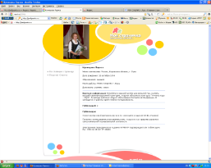
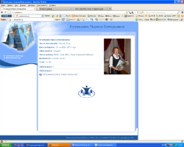
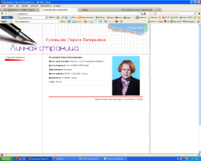
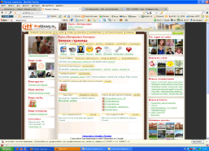
ПОРТФОЛИО ПЕДАГОГА
ПОРТФОЛИО ПЕДАГОГА
НАУЧНО-МЕТОДИЧЕСКАЯ ДЕЯТЕЛЬНОСТЬ
Распространение опыта работы посредством сети Интернет
Публикации
http://loris.pedmir.ru/
http://numi.ru/20961
http://kuzlv.pedgazeta.ru/
http://www.proshkolu.ru/user/loris74/

Slide 13
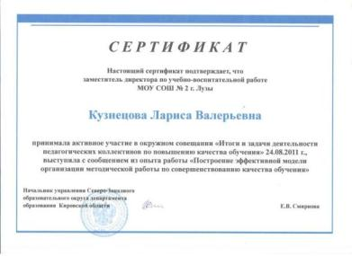
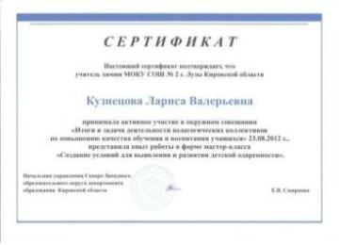
ПОРТФОЛИО ПЕДАГОГА
ПОРТФОЛИО ПЕДАГОГА
НАУЧНО-МЕТОДИЧЕСКАЯ ДЕЯТЕЛЬНОСТЬ
Выступления на окружных совещаниях
2012 год. Окружной семинар «Организация профильного обучения на III ступени общего образования»
Использование дистанционных технологий при организации профильного обучения
2013 год. Окружной семинар-практикум
«Организация деятельности Лузского школьного округа»
Мастер-класс «Работа в сетевой презентационной площадке»

Slide 14
ПОРТФОЛИО ПЕДАГОГА
ПОРТФОЛИО ПЕДАГОГА
НАУЧНО-МЕТОДИЧЕСКАЯ ДЕЯТЕЛЬНОСТЬ
Выступления на районных конференциях, семинарах:
районная научно-практическая конференция учителей естественного цикла:
Элективные курсы по химии (2006 г.).
Исследовательская деятельность учащихся по химии (2007 г.)
Ресурсы развития современного урока (2008 г.)
Экологическое воспитание на уроках и во внеклассной работе по химии (2009 г.)
Районная конференция педагогических работников:
Презентация методической системы «Модель химического образования на основе технологического подхода (2011 год)
Межрайонный семинар-практикум учителей химии.
Заседания районный методических объединений:
2010 год. Модель химического образования на основе технологического подхода.
2012 год. Работа летнего экологического лагеря. 2013 год. Проектирование уроков с использованием ЦОРов
2013 год. Методические основы подготовки к ЕГЭ.

Slide 15
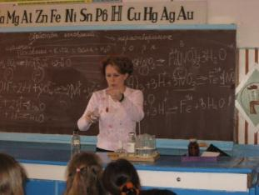
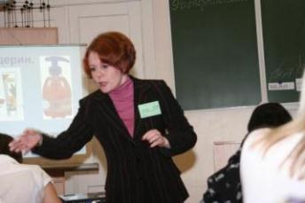
ПОРТФОЛИО ПЕДАГОГА
ПОРТФОЛИО ПЕДАГОГА
НАУЧНО-МЕТОДИЧЕСКАЯ ДЕЯТЕЛЬНОСТЬ
Открытые уроки:
2007 год. «Химические свойства оснований» 8 класс.
2008 год. «Белки – биологические полимеры» 10 класс.
2009 год. «Такие разные карбоновые кислоты» 10 класс, «Идентификация органических и неорганических веществ» 11 класс.
2010 год. Мастер-класс «Экспертиза моющих средств».
2011 год. «Суд над этанолом» 10 класс.

Slide 16
ПОРТФОЛИО ПЕДАГОГА
ПОРТФОЛИО ПЕДАГОГА
НАУЧНО-МЕТОДИЧЕСКАЯ ДЕЯТЕЛЬНОСТЬ
Педагогические советы
и школьные методические конференции:
«Целесообразность и эффективность применения современных педагогических технологий» (2011 год)
«Реализация национальной образовательной инициативы «Наша новая школа»: итоги, задачи, перспективы» (2012 год)
Распространение опыта работы посредством сети Интернет (2012 год)
Создание условий для выявления и развития детской одаренности (2013 год)
Методическая система педагога (2013 год)

Slide 17
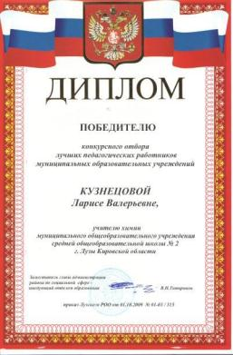

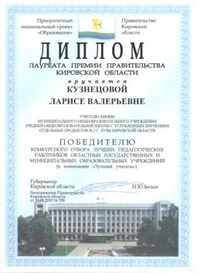

ПОРТФОЛИО ПЕДАГОГА
ПОРТФОЛИО ПЕДАГОГА
НАУЧНО-МЕТОДИЧЕСКАЯ ДЕЯТЕЛЬНОСТЬ
Обобщение опыта работы
Региональный уровень

Slide 18
ПОРТФОЛИО ПЕДАГОГА
ПОРТФОЛИО ПЕДАГОГА
ЭКСПЕРТНАЯ ДЕЯТЕЛЬНОСТЬ
Участие в работе жюри муниципального этапа всероссийской олимпиады школьников по химии (ежегодно)
Член жюри районного конкурса «Учитель года» (2010 год)
Эксперт областной комиссии по проведению аккредитационной экспертизы образовательных учреждений Кировской области (2012, 2013 год)

Slide 19
ПОРТФОЛИО ПЕДАГОГА
ПОРТФОЛИО ПЕДАГОГА
РЕЗУЛЬТАТЫ ПЕДАГОГИЧЕСКОЙ ДЕЯТЕЛЬНОСТИ
Предметные
Уровень освоения обучающимися государственных образовательных стандартов по химии - 100%

Slide 20
ПОРТФОЛИО ПЕДАГОГА
ПОРТФОЛИО ПЕДАГОГА
РЕЗУЛЬТАТЫ ПЕДАГОГИЧЕСКОЙ ДЕЯТЕЛЬНОСТИ
Предметные
Результаты ЕГЭ по химии
Год | Кол-во сдававших | Средний балл | Средний областной показатель
2010 | 3 | 70 | 59,72
2011 | 3 | 73 | 63,71
2012 | 4 | 72 | 60,28
2013 | 3 | 98 | 69,26

Slide 21
ПОРТФОЛИО ПЕДАГОГА
ПОРТФОЛИО ПЕДАГОГА
РЕЗУЛЬТАТЫ ПЕДАГОГИЧЕСКОЙ ДЕЯТЕЛЬНОСТИ
Предметные
8 класс факультатив
«Решение химических задач»
Кружок «Юный лаборант»
9 класс курс по выбору «Химия вокруг нас»
10 класс элективный курс «Органическая химия в расчетных задачах»
11 класс элективный курс «Окислительно-восстановительные реакции»
Кружки «Химия внутри нас», «В мире растворов»
Внеурочная
деятельность

Slide 22
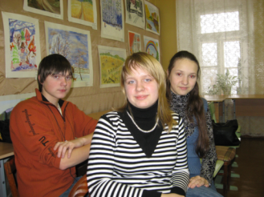
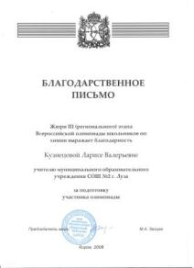
ПОРТФОЛИО ПЕДАГОГА
ПОРТФОЛИО ПЕДАГОГА
РЕЗУЛЬТАТЫ ПЕДАГОГИЧЕСКОЙ ДЕЯТЕЛЬНОСТИ
Личностные
Результаты районных олимпиад
2013 год – 3 призера
2012 год - 5 призеров
2011 год – 2 призера
2010 год – 2 призера
2008 год – 1 призер
(участие в областном этапе)

Slide 23
ПОРТФОЛИО ПЕДАГОГА
ПОРТФОЛИО ПЕДАГОГА
РЕЗУЛЬТАТЫ ПЕДАГОГИЧЕСКОЙ ДЕЯТЕЛЬНОСТИ
Метапредметные
Такая целенаправленная работа позволяет мне:
постоянно поддерживать интерес учащихся к предмету химии и смежным с ней дисциплинам;
совершенствовать навыки исследовательской работы моих учащихся, необходимые им для последующего образования;
практически реализовать полученные знания и умения старшеклассников;
обучить школьников презентационной деятельности и опыту публичного выступления;
развивать творческий потенциал учащихся

Slide 24
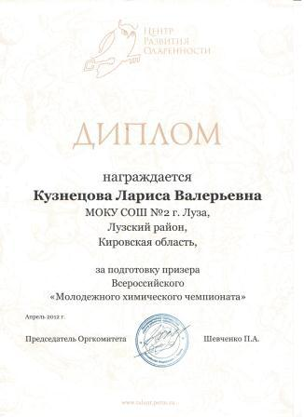
ПОРТФОЛИО ПЕДАГОГА
ПОРТФОЛИО ПЕДАГОГА
РЕЗУЛЬТАТЫ ПЕДАГОГИЧЕСКОЙ ДЕЯТЕЛЬНОСТИ
Личностные
Результаты молодежного химического чемпионата
2013 год - 3 победителя, 5 призеров (районный уровень), 1 победитель (региональный уровень)
2012 год – 3 победителя, 3 призера (районный уровень), 1 призер (региональный уровень)
2011 год – 3 призера (районный уровень), 1 призер (региональный уровень)

Slide 25

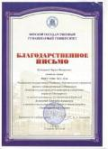
ПОРТФОЛИО ПЕДАГОГА
ПОРТФОЛИО ПЕДАГОГА
РЕЗУЛЬТАТЫ ПЕДАГОГИЧЕСКОЙ ДЕЯТЕЛЬНОСТИ
Личностные
Участие в воспитанников в интеллектуальных конкурсах
2011 год – Казакова В., Игумнова К. диплом 1 степени областного конкурса исследовательских проектов «Я – гражданин «Вятского края»
2013 год – Кузнецова С. диплом 2 степени XX областной научно-практической конференции юных исследователей окружающей среды «Человек и природа», 3 место окружного заочного конкурса исследовательских работ учащихся «Исследование – путь к познанию», диплом 1 степени заочного конкурса исследовательских и творческих работ «Твой первый шаг в науке»
Игумнова К. диплом 3 степени заочного конкурса исследовательских и творческих работ «Твой первый шаг в науке»

Slide 26
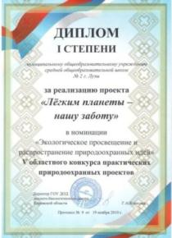

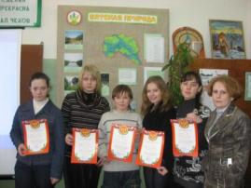
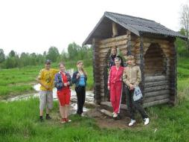
ПОРТФОЛИО ПЕДАГОГА
ПОРТФОЛИО ПЕДАГОГА
РЕЗУЛЬТАТЫ ПЕДАГОГИЧЕСКОЙ ДЕЯТЕЛЬНОСТИ
Приобретения обучающимися позитивного социального опыта
выполнение исследовательских проектов;
реализация природоохранных проектов;
работа в летнем экологическом лагере;

Slide 27
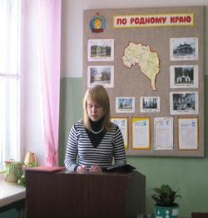
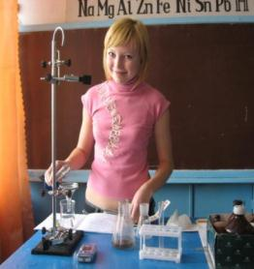
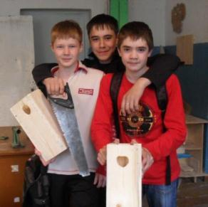
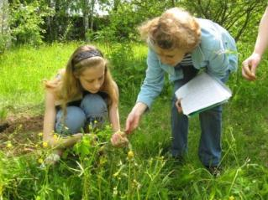
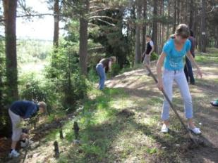
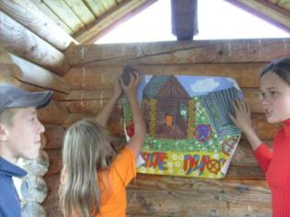
ПОРТФОЛИО ПЕДАГОГА
ПОРТФОЛИО ПЕДАГОГА
РЕЗУЛЬТАТЫ ПЕДАГОГИЧЕСКОЙ ДЕЯТЕЛЬНОСТИ
Приобретения обучающимися позитивного социального опыта

Slide 28
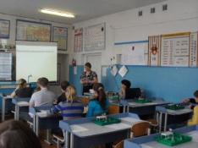
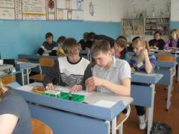
ПОРТФОЛИО ПЕДАГОГА
ПОРТФОЛИО ПЕДАГОГА
УЧЕБНО-МАТЕРИАЛЬНАЯ БАЗА
Кабинет химии оснащен современным оборудованием, полученным в рамках ПНП «Образование»:
комплект ученической мебели;
компьютер и мультимедиапроектор;
набор печатных и электронных таблиц;
справочная и методическая литература;
наборы лабораторного и демонстрационного оборудования;
необходимые реактивы.

Slide 29
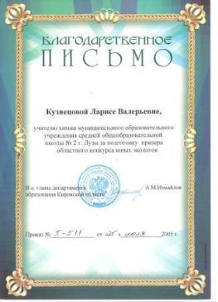


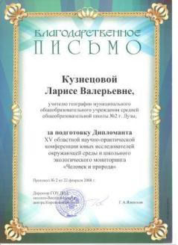
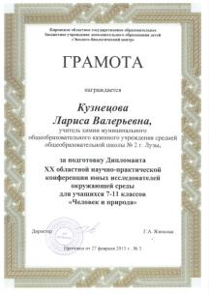

ПОРТФОЛИО ПЕДАГОГА
ПОРТФОЛИО ПЕДАГОГА
ДОСТИЖЕНИЯ
Благодарственные письма областного эколого-биологического центра

Slide 30

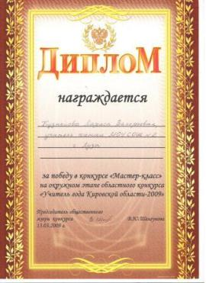
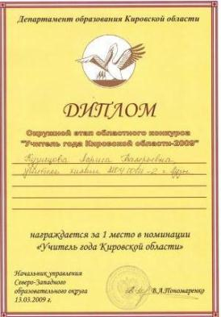
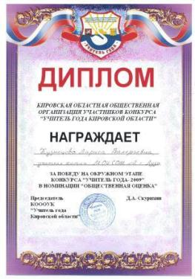

ПОРТФОЛИО ПЕДАГОГА
ПОРТФОЛИО ПЕДАГОГА
ДОСТИЖЕНИЯ
«Учитель года»
2009
2008

Slide 31
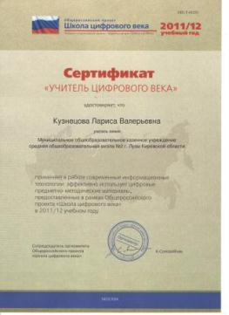
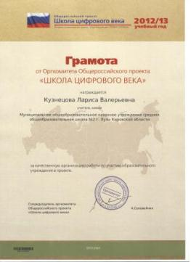
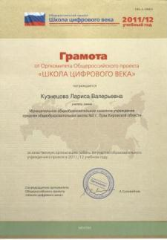
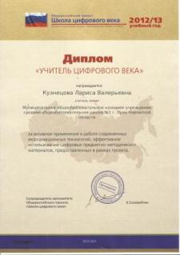
ПОРТФОЛИО ПЕДАГОГА
ПОРТФОЛИО ПЕДАГОГА
Участие в проекте «Школа цифрового века»

Slide 32
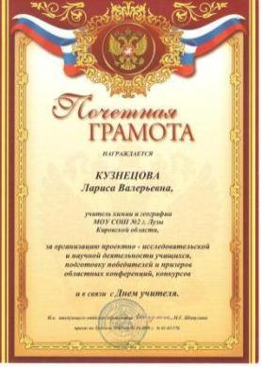
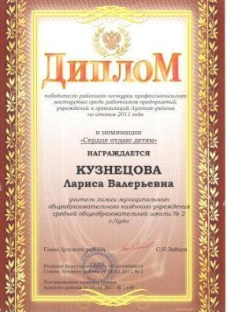

ПОРТФОЛИО ПЕДАГОГА
ПОРТФОЛИО ПЕДАГОГА

Slide 33

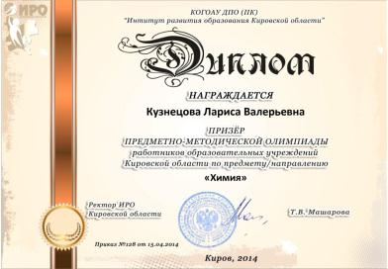
ПОРТФОЛИО ПЕДАГОГА
ПОРТФОЛИО ПЕДАГОГА
Профессиональные конкурсы

Slide 34
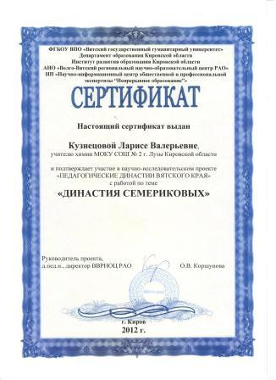
ПОРТФОЛИО ПЕДАГОГА
ПОРТФОЛИО ПЕДАГОГА
Исследовательская деятельность

Slide 35
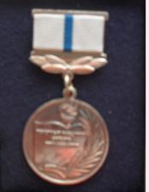
ПОРТФОЛИО ПЕДАГОГА
ПОРТФОЛИО ПЕДАГОГА
Присвоено почетное звание
«Почетный работник общего образования
Российской Федерации»
Приказ Минобрнауки России
от 12.05.2011 №521/к-н

Slide 36
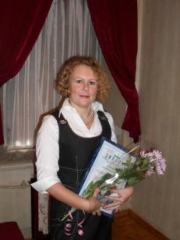
Контактная информация
Адрес школы:
613980, г.Луза Кировской области, ул.Победы, д.10.
Тел./факс 8(83346)5-13-92
E:mail:
ouluza2@yandex.ru
Адрес автора:
613982, г.Луза Кировской области
E:mail: Kuzlv74@yandex.ru

